Slide 1
RAÍCES
4/20/2020
1
ITERACIÓN DE PUNTO FIJO

Slide 2
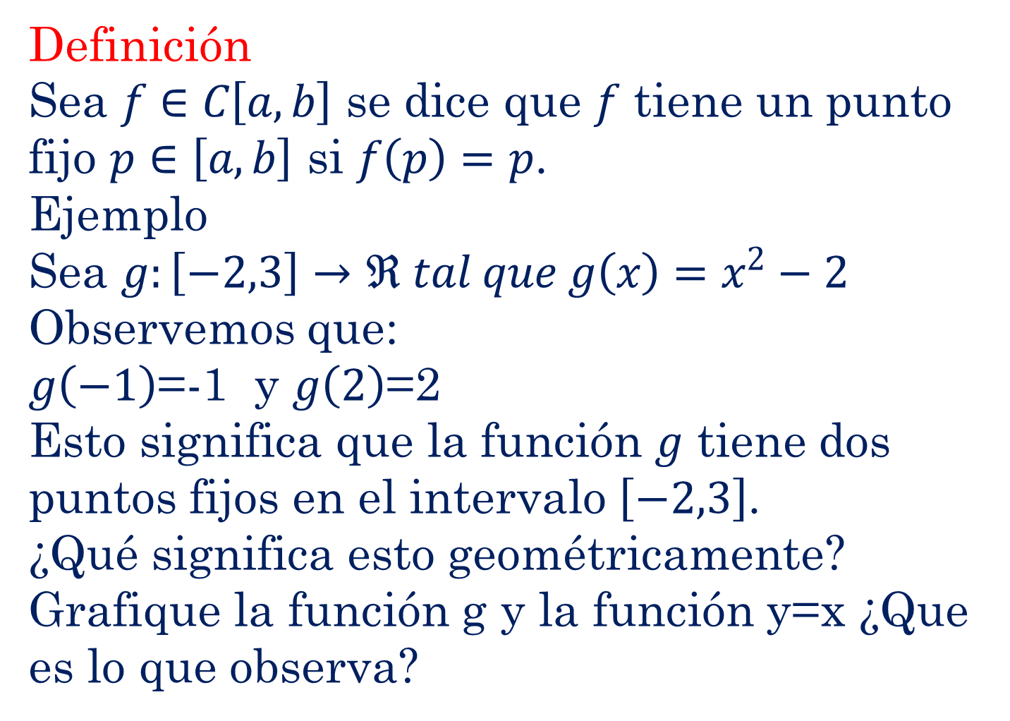

4/20/2020
2

Slide 3
Es decir, buscamos la intersección del gráfico de la función g con la recta y=x
4/20/2020
3

Slide 4
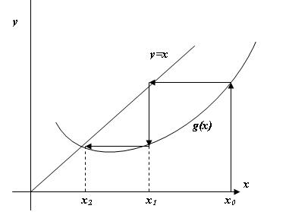
Ahora nos preguntamos ¿ cualquier función continua tiene un punto fijo en un intervalo?
Es decir siempre se podrá encontrar la intersección de la gráfica de la función con la recta y=x?
4/20/2020
4

Slide 5
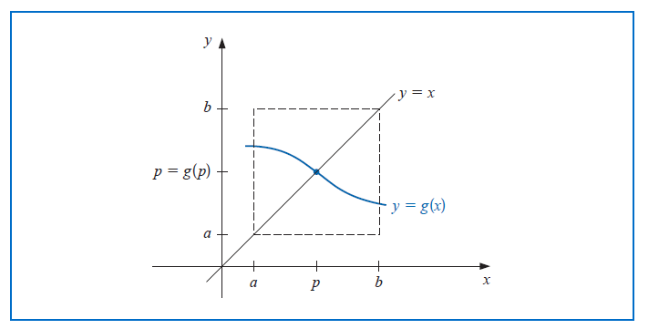
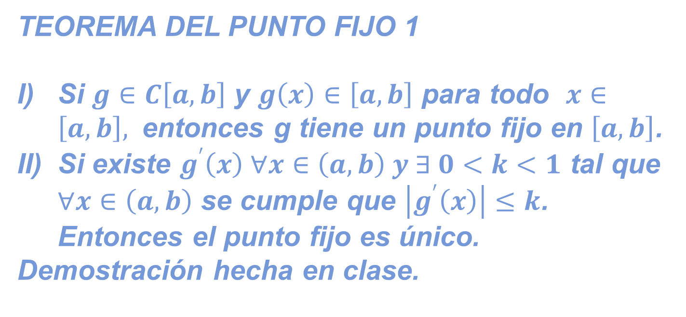
TEOREMA DEL PUNTO FIJO 1
Si $g∈C\left[a,b\right]$ y $g\left(x\right)∈$ $\left[a,b\right]$ para todo $x∈$ $\left[a,b\right],$ entonces g tiene un punto fijo en $\left[a,b\right]$.
Si existe $g^{′}\left(x\right) ∀x∈\left(a,b\right) y ∃ 0<k<1$ tal que $∀x∈\left(a,b\right)$ se cumple que $\left|g^{′}\left(x\right)\right|≤k$. Entonces el punto fijo es único.
Demostración hecha en clase.
4/20/2020
5

Slide 6
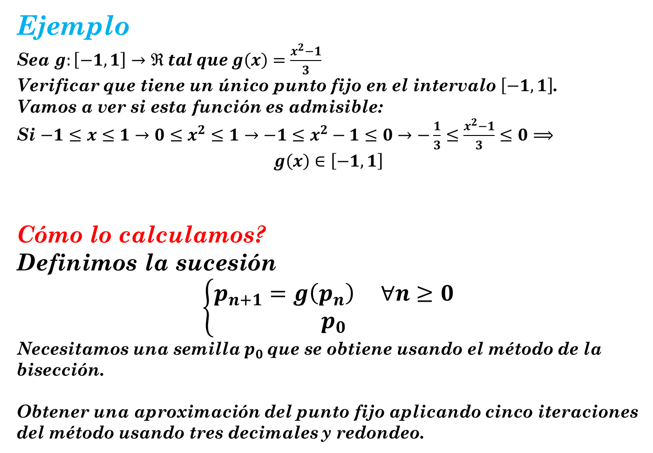
Ejemplo
Sea $g:\left[−1,1\right]→ℜ tal que g\left(x\right)=\frac{x^{2}−1}{3}$
Verificar que tiene un único punto fijo en el intervalo $\left[−1,1\right]$.
Vamos a ver si esta función es admisible:
Si $−1≤x≤1→0≤x^{2}≤1→−1≤$ $x^{2}−1≤0→−\frac{1}{3}≤\frac{x^{2}−1}{3}≤0⟹$
$$g\left(x\right)∈\left[−1,1\right]$$
Cómo lo calculamos?
Definimos la sucesión
$$\left\{\begin{aligned}p_{n+1}=g\left(p_{n}\right) ∀n≥0 \\ p_{0}\end{aligned}\right.$$
Necesitamos una semilla $p_{0}$que se obtiene usando el método de la bisección.
Obtener una aproximación del punto fijo aplicando cinco iteraciones del método usando tres decimales y redondeo.
4/20/2020
6

Slide 7
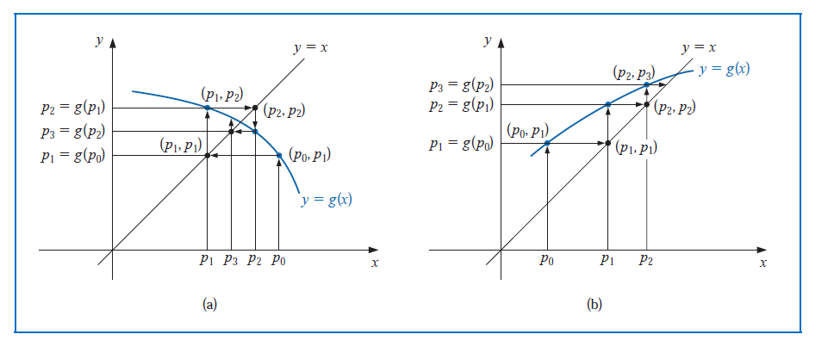
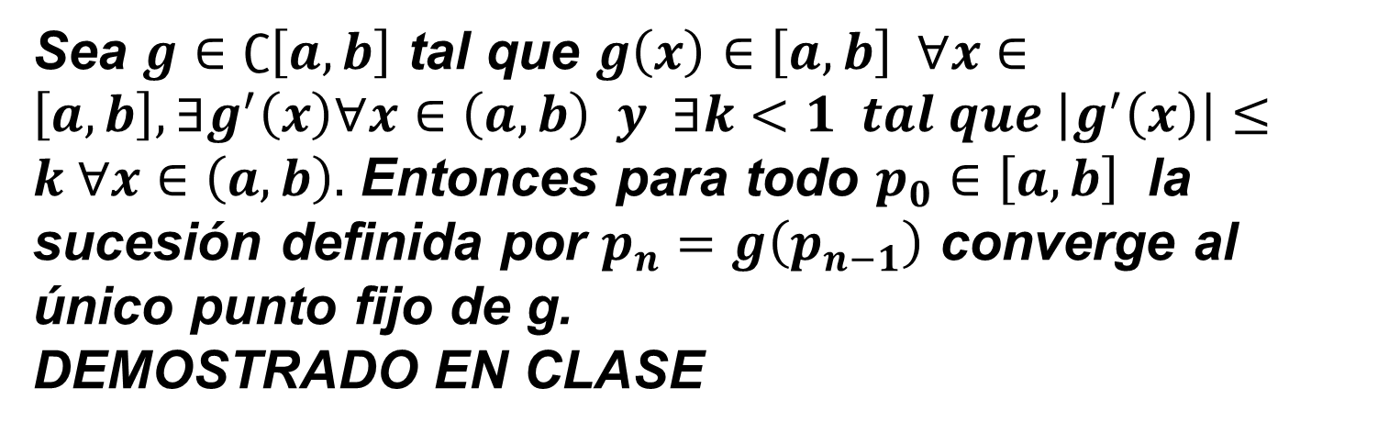
TEOREMA DEL PUNTO FIJO 2
Sea $g∈∁\left[a,b\right]$ tal que $g\left(x\right)∈\left[a,b\right] ∀x∈\left[a,b\right], ∃g^{′}\left(x\right)∀x∈\left(a,b\right) y ∃k<1 tal que \left|g^{′}\left(x\right)\right|≤k ∀x∈\left(a,b\right).$ Entonces para todo $p_{0}∈\left[a,b\right]$ la sucesión definida por $p_{n}=g\left(p_{n−1}\right)$ converge al único punto fijo de g.
DEMOSTRADO EN CLASE
4/20/2020
7

Slide 8
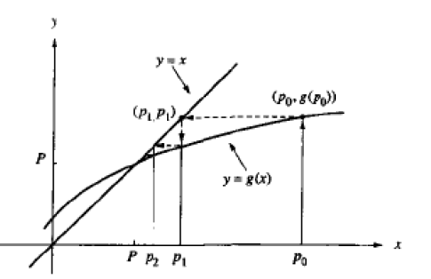
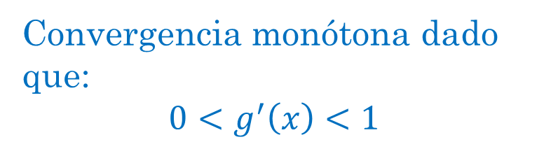
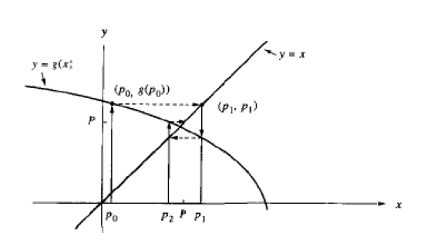
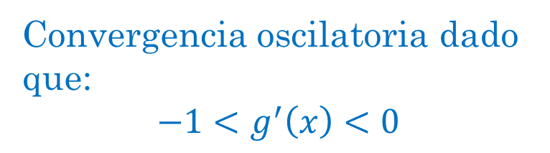
Tipos de Convergencia
4/20/2020
8

Slide 9
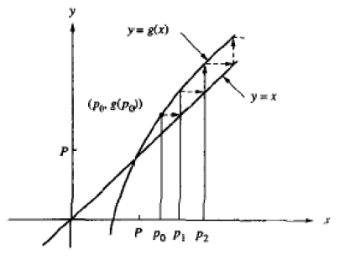

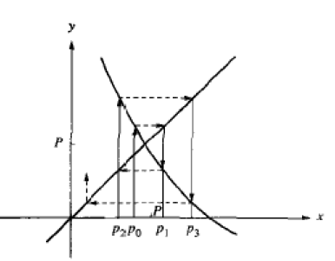

4/20/2020
9

Slide 10
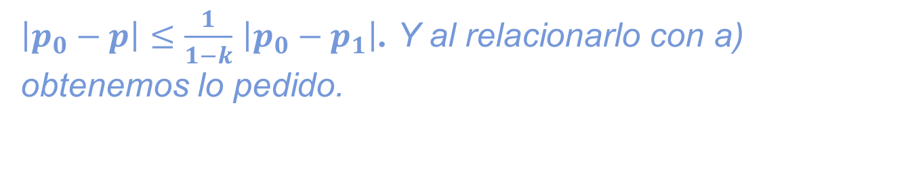
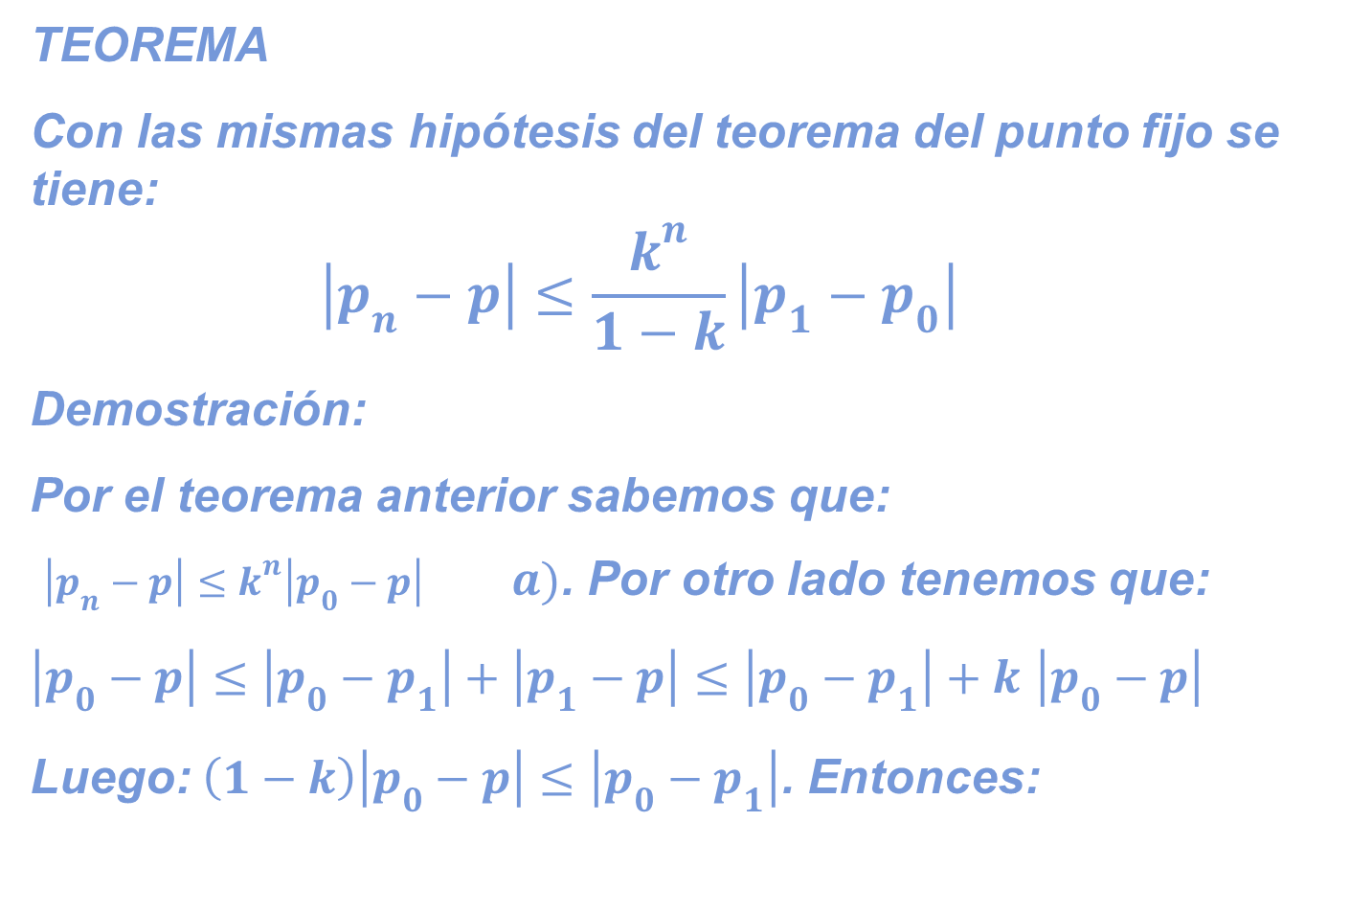
Cota del error a priori
TEOREMA
Con las mismas hipótesis del teorema del punto fijo se tiene:
$$\left|p_{n}−p\right|≤\frac{k^{n}}{1−k}\left|p_{1}−p_{0}\right|$$
Demostración:
Por el teorema anterior sabemos que:
$\left|p_{n}−p\right|≤k^{n}\left|p_{0}−p\right| a)$. Por otro lado tenemos que:
$\left|p_{0}−p\right|≤\left|p_{0}−p_{1}\right|+\left|p_{1}−p\right|≤$ $\left|p_{0}−p_{1}\right|+k$ $\left|p_{0}−p\right|$
Luego: $\left(1−k\right)\left|p_{0}−p\right|$ $≤$ $\left|p_{0}−p_{1}\right|$. Entonces:
$\left|p_{0}−p\right|≤\frac{1}{1−k}$ $\left|p_{0}−p_{1}\right|$. Y al relacionarlo con a) obtenemos lo pedido.

Slide 11
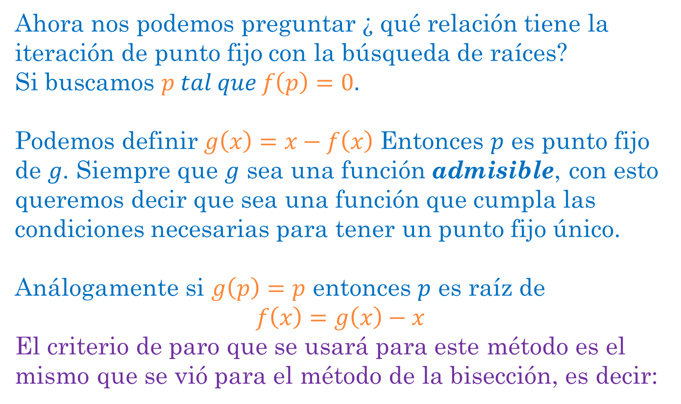
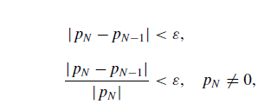
4/20/2020
11

Slide 12
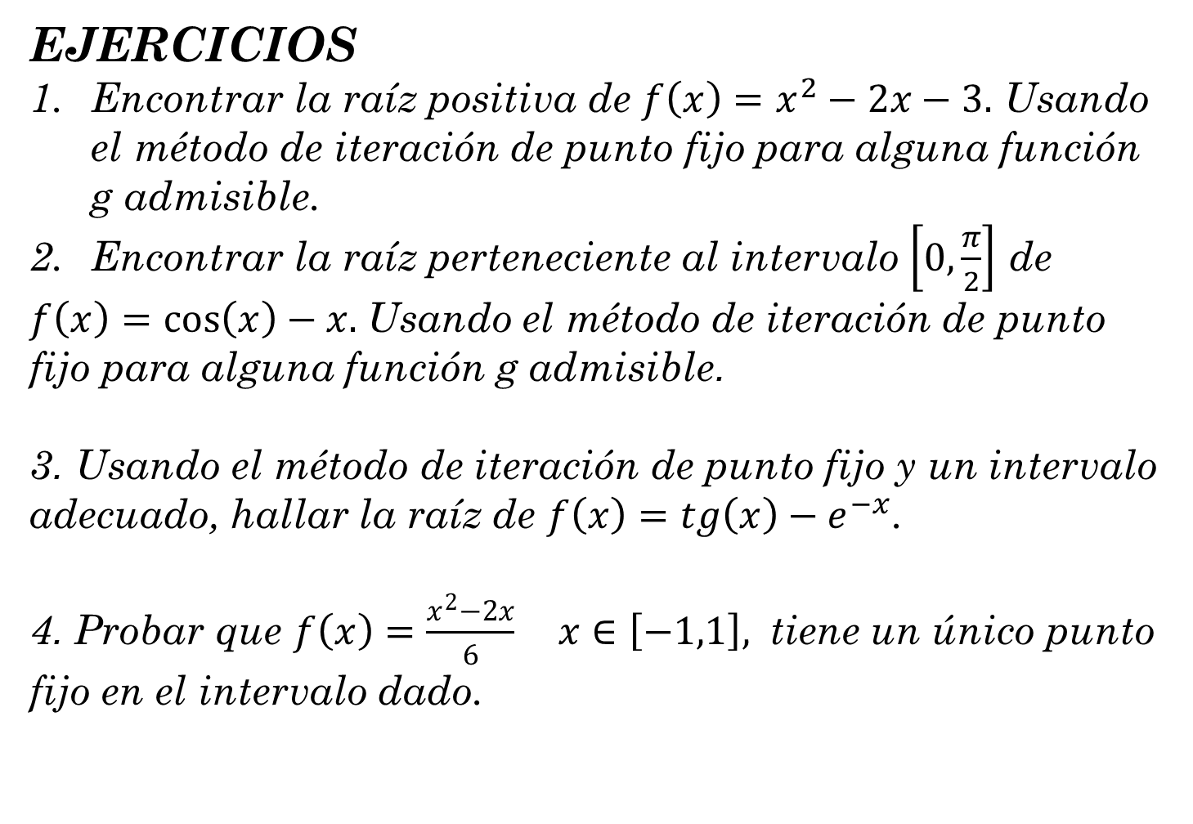
EJERCICIOS
Encontrar la raíz positiva de $f\left(x\right)=x^{2}−2x−3.$ Usando el método de iteración de punto fijo para alguna función g admisible.
Encontrar la raíz perteneciente al intervalo $\left[0,\frac{π}{2}\right]$ de
$f\left(x\right)=\cos\left(x\right)−x.$Usando el método de iteración de punto fijo para alguna función g admisible.
3. Usando el método de iteración de punto fijo y un intervalo adecuado, hallar la raíz de $f\left(x\right)=tg\left(x\right)−e^{−x}$.
4. Probar que $f\left(x\right)=\frac{x^{2}−2x}{6} x∈\left[−1,1\right],$ tiene un único punto fijo en el intervalo dado.
4/20/2020
12

Slide 13
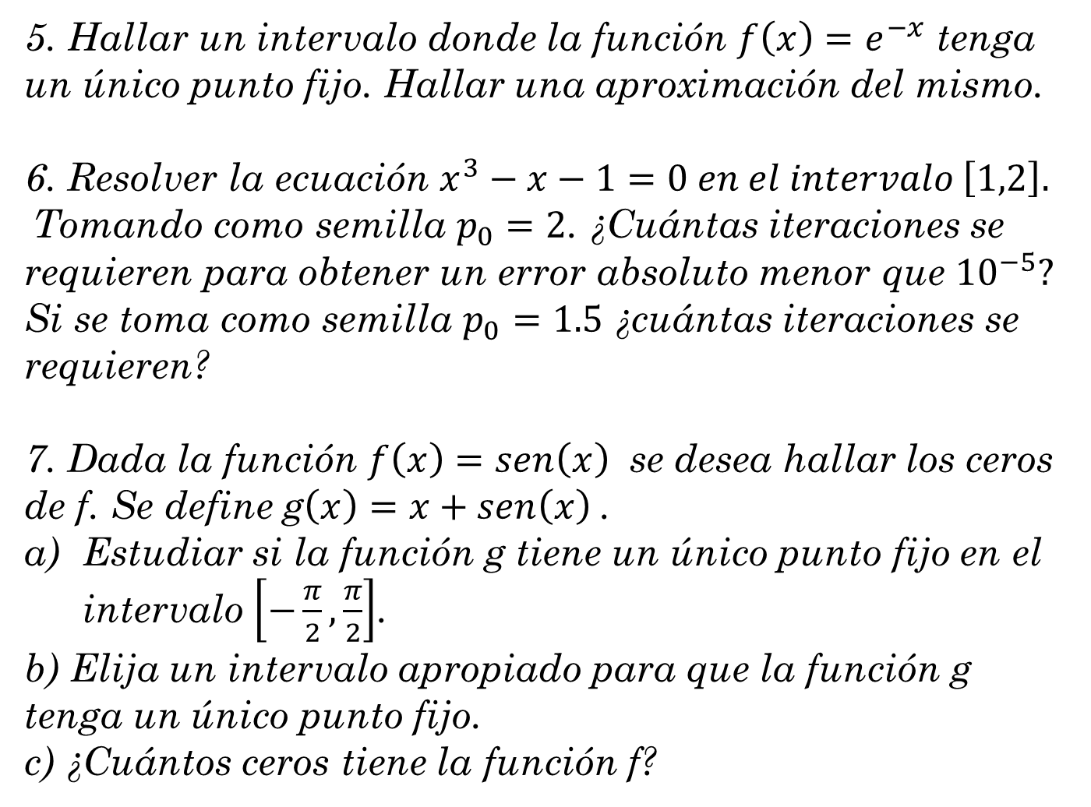
5. Hallar un intervalo donde la función $f\left(x\right)=e^{−x}$ tenga un único punto fijo. Hallar una aproximación del mismo.
6. Resolver la ecuación $x^{3}−x−1=0 en el intervalo \left[1,2\right].$
Tomando como semilla $p_{0}=2$. ¿Cuántas iteraciones se requieren para obtener un error absoluto menor que ${10}^{−5}?$ Si se toma como semilla $p_{0}=1.5$ ¿cuántas iteraciones se requieren?
7. Dada la función $f\left(x\right)=sen\left(x\right)$ se desea hallar los ceros de f. Se define g$\left(x\right)=x+sen\left(x\right)$.
Estudiar si la función g tiene un único punto fijo en el intervalo $\left[−\frac{π}{2},\frac{π}{2}\right]$.
b) Elija un intervalo apropiado para que la función g tenga un único punto fijo.
c) ¿Cuántos ceros tiene la función f?
4/20/2020
13

Slide 14
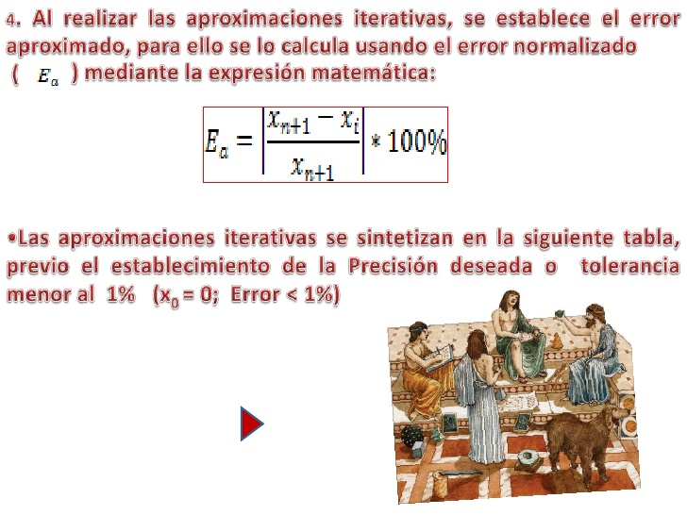
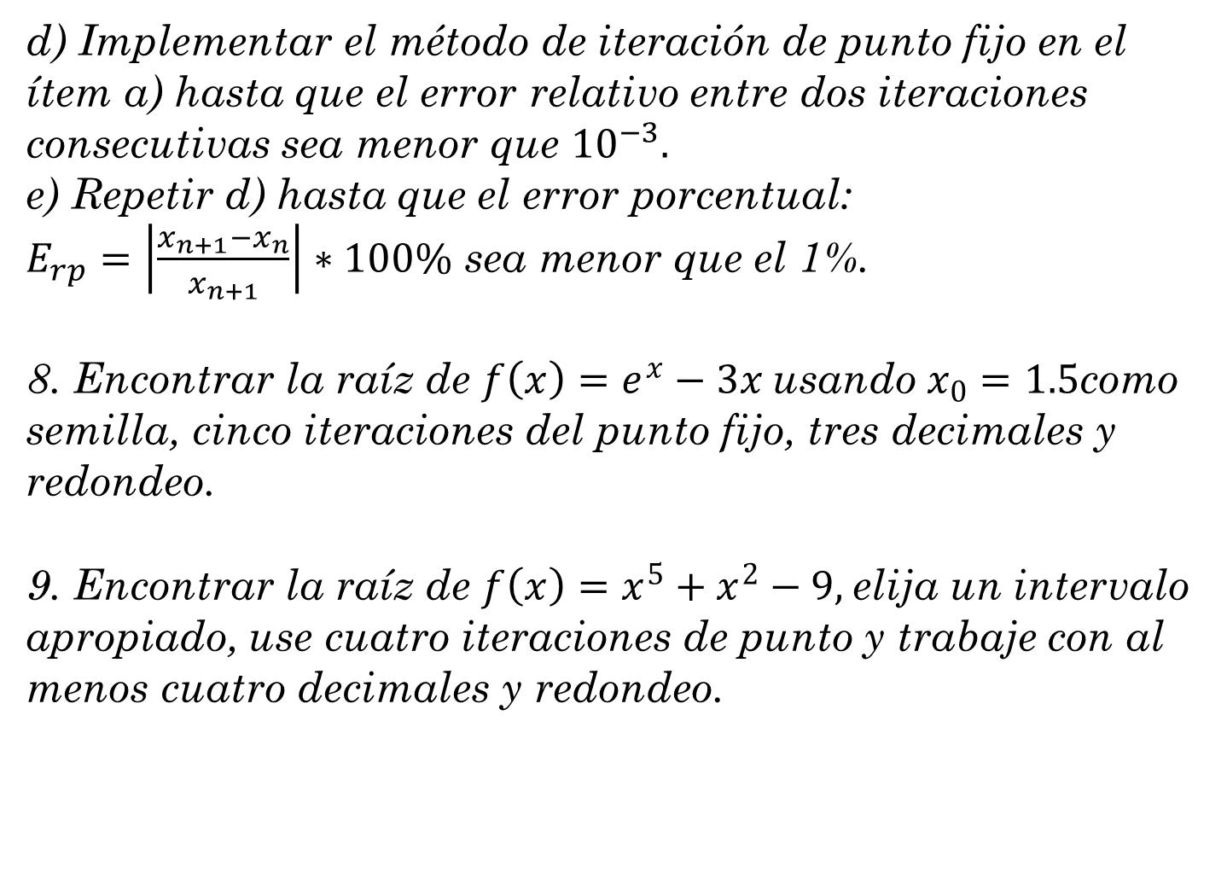
d) Implementar el método de iteración de punto fijo en el ítem a) hasta que el error relativo entre dos iteraciones consecutivas sea menor que ${10}^{−3}.$
e) Repetir d) hasta que el error porcentual:
$E_{rp}=\left|\frac{x_{n+1}−x_{n}}{x_{n+1}}\right|∗100\%$ sea menor que el 1%.
8. Encontrar la raíz de $f\left(x\right)=e^{x}−3x$usando $x_{0}=1.5$como semilla, cinco iteraciones del punto fijo, tres decimales y redondeo.
9. Encontrar la raíz de $f\left(x\right)=x^{5}+x^{2}−9,$elija un intervalo apropiado, use cuatro iteraciones de punto y trabaje con al menos cuatro decimales y redondeo.
4/20/2020
14

